Slide 1
Páťáci objevovali svět grafiky a fyziky ve vzdělávacím centru Sféra
V pátek 9. října navštívili páťáci vzdělávací centrum Sféra v Pardubicích, kde pro ně byly připraveny dva zajímavé vzdělávací programy – Grafika a Fyzika.
V rámci programu o grafice se děti dozvěděly mnoho zajímavostí z historie grafiky, seznámily se s různými grafickými technikami a vyzkoušely si techniku tisku z lega.
Druhý program byl věnován fyzice. Páťáci si společně zopakovali rozdělením látek a jejich vlastnosti. Prostřednictvím praktických pokusů zkoumali vlastnosti pevných, kapalných a plynných látek, poznávali účinky gravitace i vlastnosti magnetů. Na závěr si sestavili jednoduchý elektrický obvod.
Děti si z návštěvy odnesly nejen nové poznatky a zkušenosti, ale také spoustu zajímavých zážitků.

Slide 2
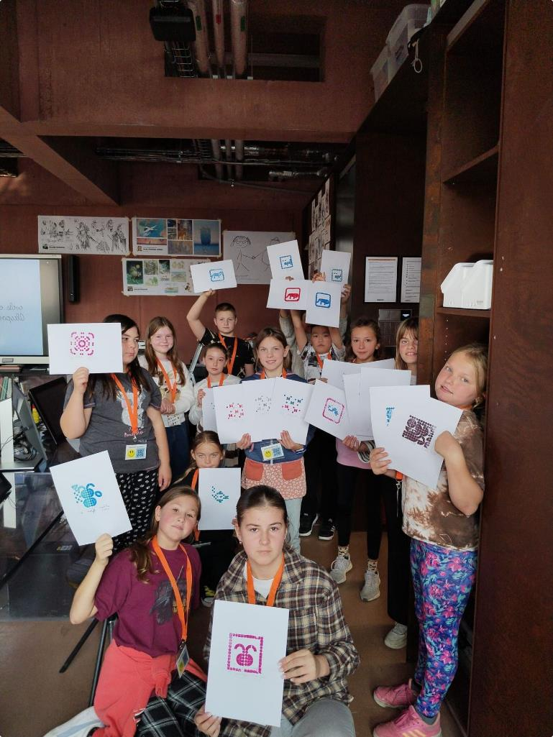
Grafika

Slide 3
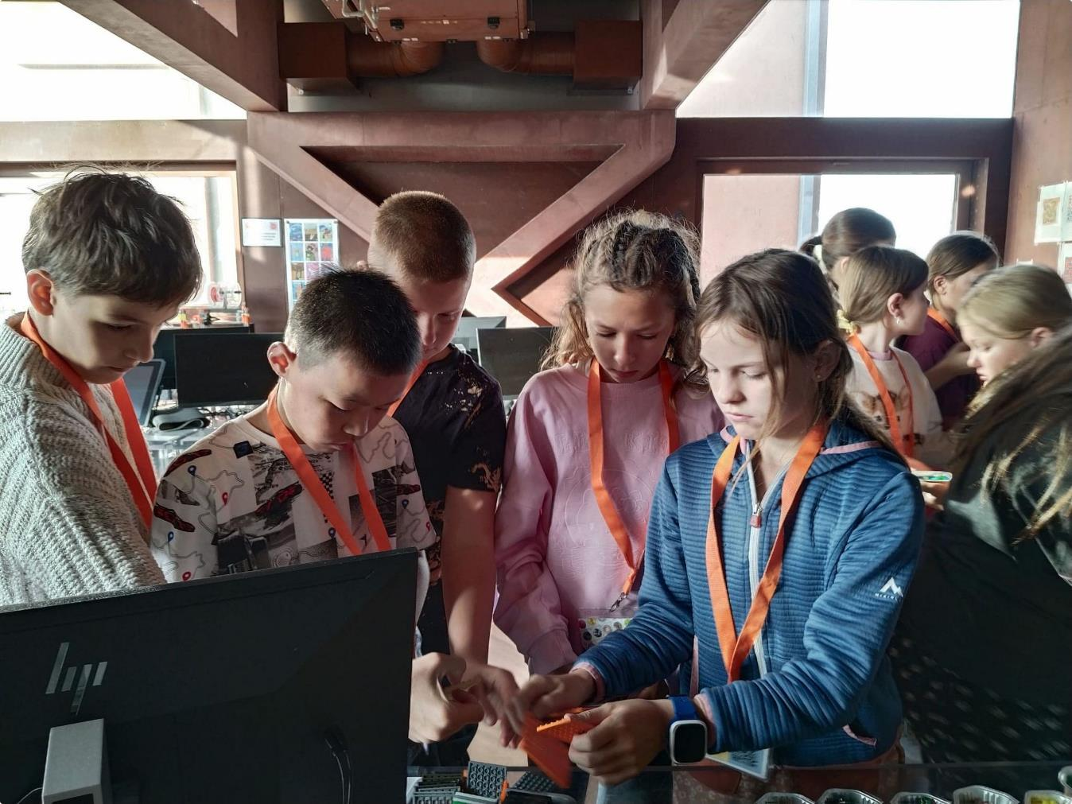
Grafika

Slide 4
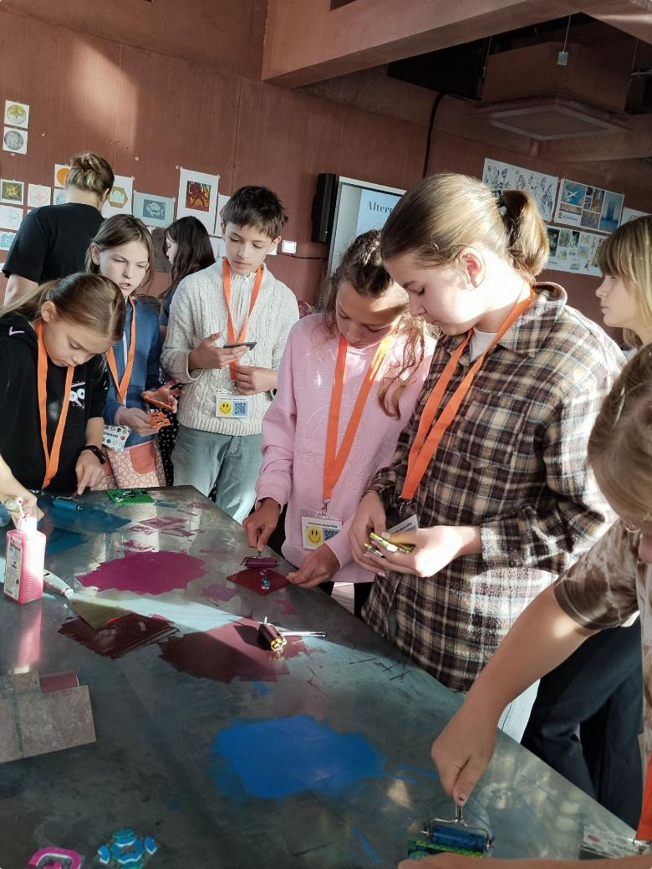
Grafika

Slide 5
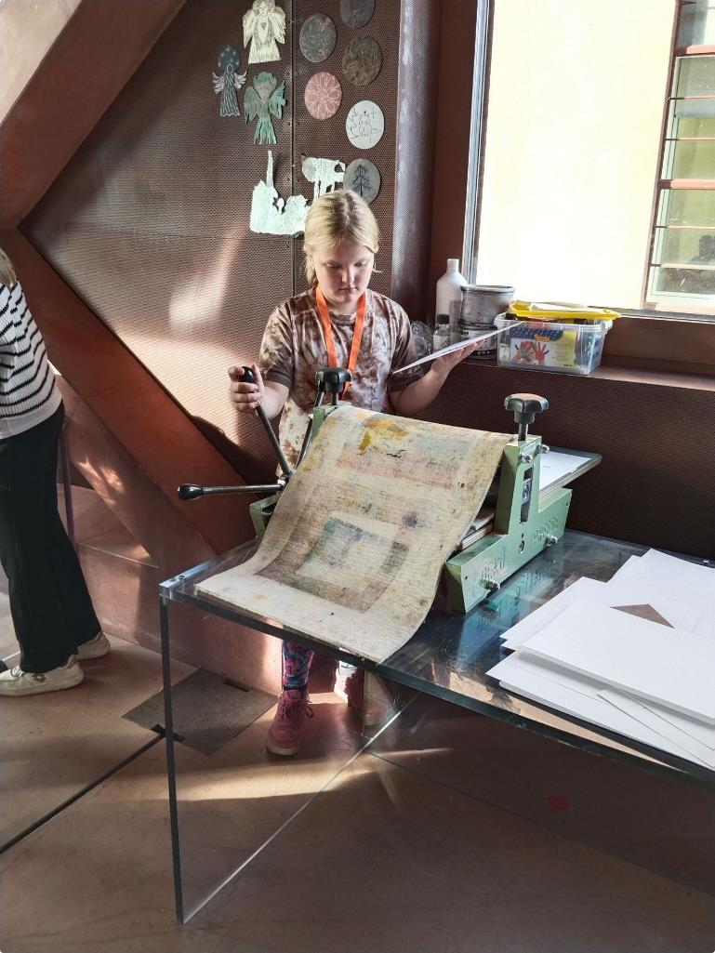
Grafika

Slide 6
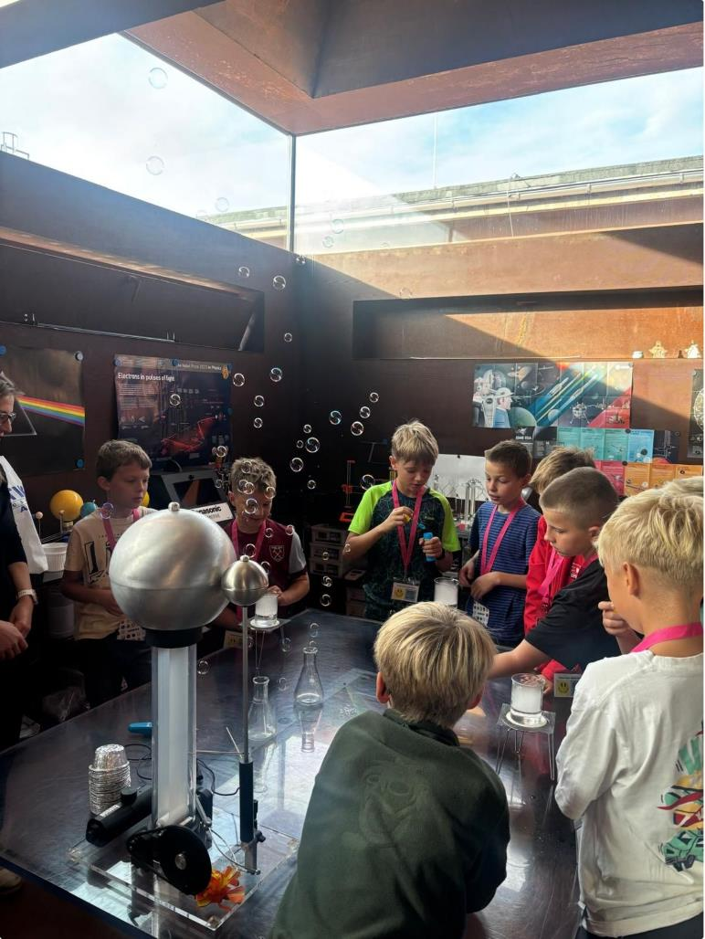
Fyzika

Slide 7
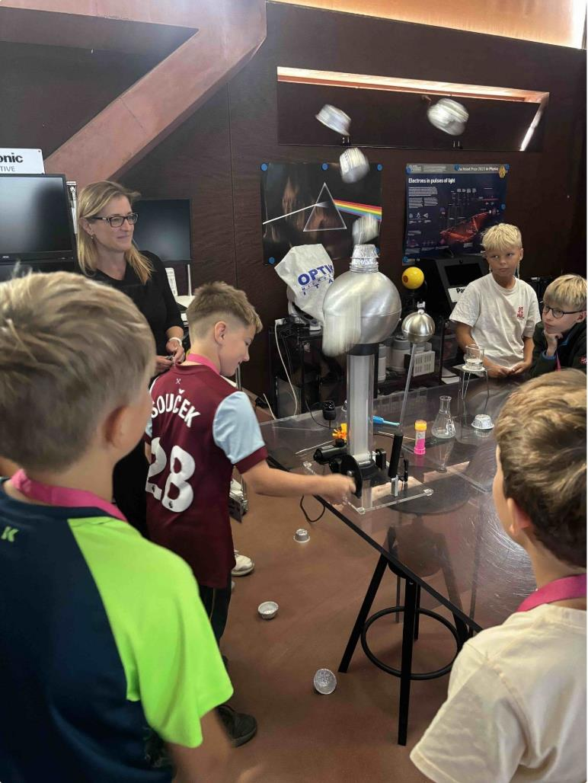
Fyzika

Slide 8
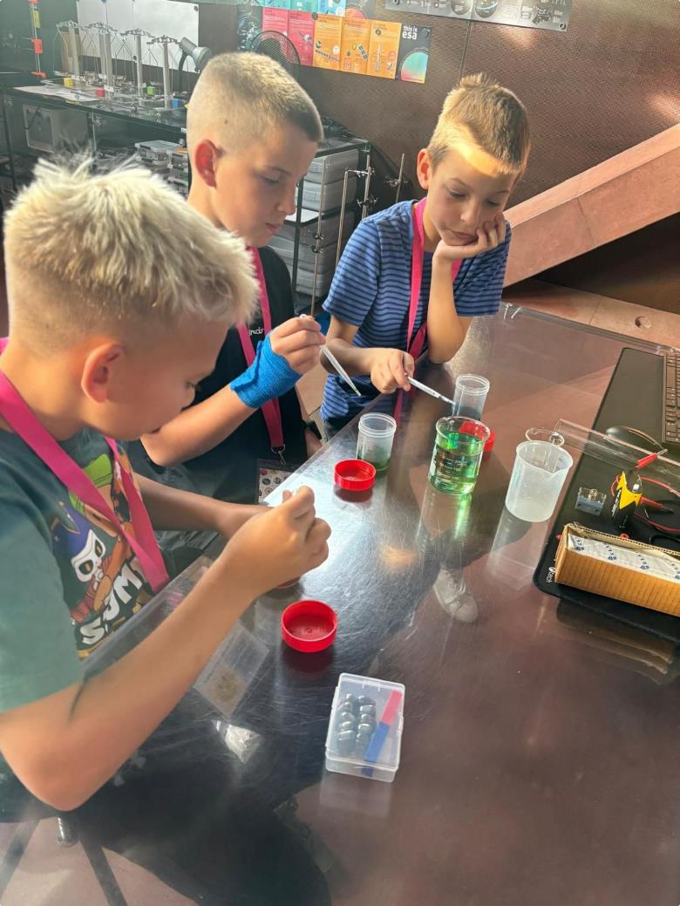
Fyzika

Slide 9
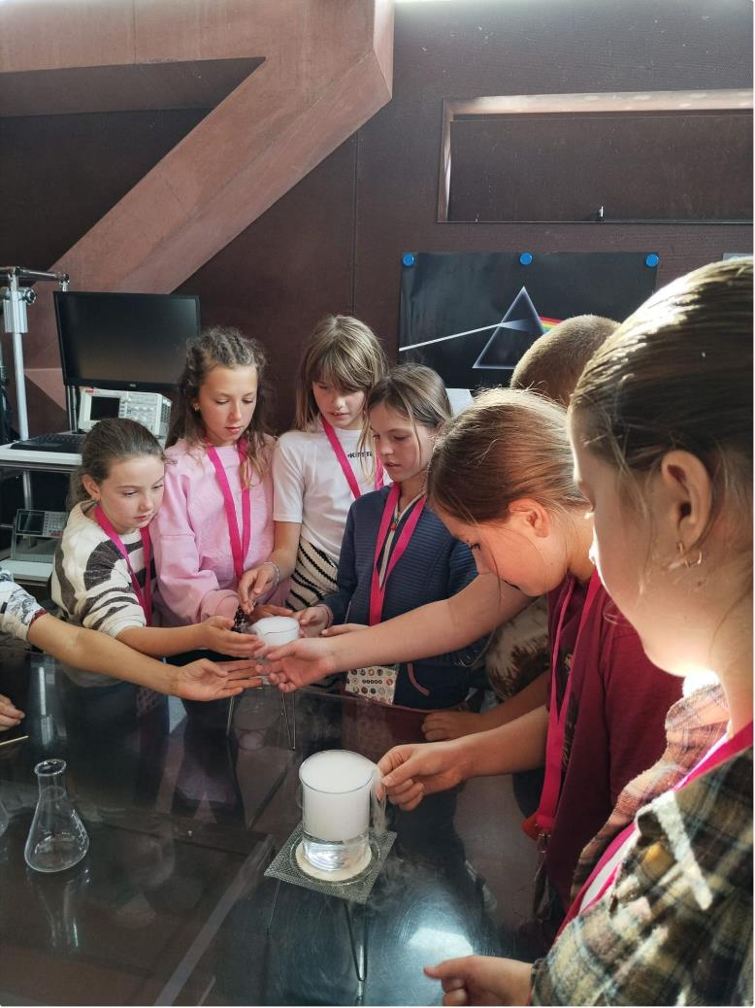
Fyzika

